Slide 1
Actividad integradora: Fase 4: Dirección. División del trabajo
Nombre: César Agustín Parra Juárez
Módulo 23: Tecnologías emergentes para la administración y gestión
Grupo: M23C3G11-056
Nombre del facilitador: Martha García Dolores

Slide 2
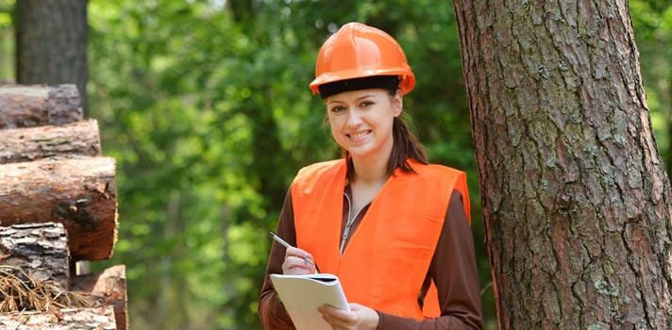
Ingeniero forestal
Planifican, desarrollan y gestionan actividades forestales. Son responsables de acciones como la plantación y el mantenimiento de árboles, además organizan y dirigen el desarrollo de bosques y masas forestales, además hacen actividades recreativas turísticas y de biodiversidad, además están implicados en tareas de conservación y sustentabilidad forestal.
En la fase 2 se encargará de impartir el taller de reforestación.

Slide 3

Diseñador gráfico
Es un profesional gráfico que se dedica a crear diseños creativos para comunicar mensajes o ideas de maneras creativas que atraigan la atención de quien vea los mensajes.
En la fase 1 se encargará de hacer los folletos y carteles con la información de las técnicas de reforestación y selección de árboles regionales.

Slide 4

Voluntario
Es aquella persona que invierte su tiempo, dinero y esfuerzo en ayudar a los demás, además comparte sus conocimientos, sus experiencias y su entusiasmo con el objetivo de ayudar a cumplir una meta.
Participa en las fases 2, 3 y al final del proyecto.

Slide 5
Personal de apoyo
Puesto | Perfil | Etapas en las que interviene | Acciones que realizará
Encargado de impartir el taller de reforestación | Responsable, actitud alegre, Conocimientos forestales, conocimientos de la flora de la ciudad, puntual, servicial, facilidad de palabra | Fase 2 | Impartirá el taller y las técnicas de reforestación y sus cuidados, además de explicar que tipo de árboles le convienen a la ciudad
Líder del proyecto | Responsable, conocimientos de la problemática, servicial, social, creativo, manejo | Todas las fases | Se encarga del proyecto en todas sus etapas y se asegura que todo esté en completo orden y se cumpla con lo
Diseñador gráfico | Responsable, alegre, creativo, manejar programas de diseño, puntual, disponibilidad de horarios | Fase 1 | Se encargará del diseño de los folletos y carteles con la información recaudad con las técnicas de reforestación
Voluntario | Responsables Disponibilidad de horarios, actitud alegre, ganas de ayudar al medio ambiente, altruista y solidario | Fase 2 y fase 3 | Se encargarán de brindar apoyo en las fases 2 y 3 y al termino del taller

Slide 6
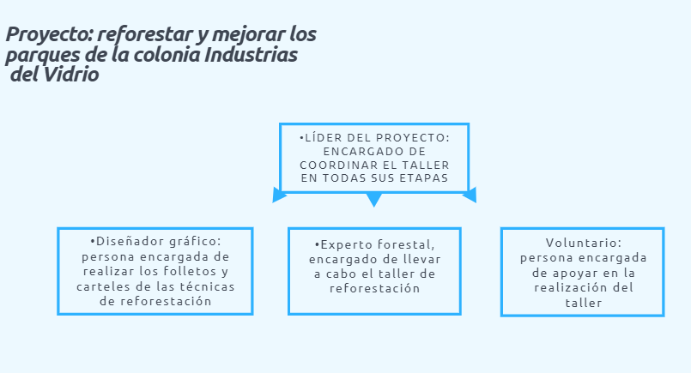
Organigrama

Slide 7
Preguntas
¿Cuál es la importancia de la división del trabajo en la etapa de tu organización?
Es muy importante, ya que distribuye todas las actividades en diferentes partes en que las personas involucradas tengan facilidad de hacerlas.
¿Es necesario integrar colaboradores en tu proyecto? ¿Por qué?
Si es necesario, porque ayudan a que no sea tan pesado el trabajo y distribuyen las actividades conforme a sus capacidades que aporten, además ayudan a que el proyecto se cumpla.
¿En caso de no contar con colaboradores, ¿qué consecuencias habría para el desarrollo de tu proyecto?
Las consecuencias serían graves, ya que una sola persona no podría realizar todas las actividades que se requieren para llevar a acabo un esté proyecto y correría el riesgo de no llevarse a cabo, y provocando que no se cumpla con el objetivo de reforestar y mejorar los parques de la colonia Industrias del Vidrio
.
¿Qué tecnologías-aplicaciones, sitios web, redes sociales- podrían ayudarte a encontrar personas interesadas en participar en tu proyecto?
Las aplicaciones que usaría son Facebook, por su utilidad en crear un grupo donde puedan ver como se lleva a cabo el proyecto con fotografías y chat en vivo, también la pagina de reforestación extrema A.C., donde existen proyectos como el mío y pueda recibir apoyo de organizaciones que se interesen en proteger al medio ambiente.

Slide 8
Referencias:
César. Parra. (2019). Organigrama. Recuperado el día 10/7/2019
https://www.canva.com/design/DADfNfqUhxY/JpWJSJ3eTJ-PF46-IOgbzg/edit?category=tADWszDH_uI&utm_source=onboarding
Mora. D. (2019). ¿Qué hace un diseñador gráfico? Recuperado el día 10/7/2019
https://monstruosdeldiseno.com/diseno-grafico/que-hace-un-disenador-grafico
Educaweb.mx. (2019). Ingeniero forestal. Recuperado el día 10/7/2019
https://www.educaweb.mx/profesion/ingeniero-forestal-105/

